Slide 1





TRƯỜNG TIỂU HỌC ..................
CHÀO MỪNG CÁC EM ĐẾN VỚI TIẾT
TIẾNG VIỆT LỚP 1
Giáo viên: ......................

Slide 2
Bài 74: oa oe

Slide 3
Tiết 1

Slide 4
Khởi động:
uôc
vuốt ve
trẻ thơ
ươu
uông
cưỡi ngựa

Slide 5


1
Nhận biết
ươc
ươc
Hà ước được lướt sóng biển.
ươt

Slide 6
§äc
2
ươc
ươt
đ
ươc
được
ươc
bước
lược
ngược
nước
lướt
lược
mướt
mượt

Slide 7

Giải lao

Slide 8

oa
đóa hoa

Slide 9

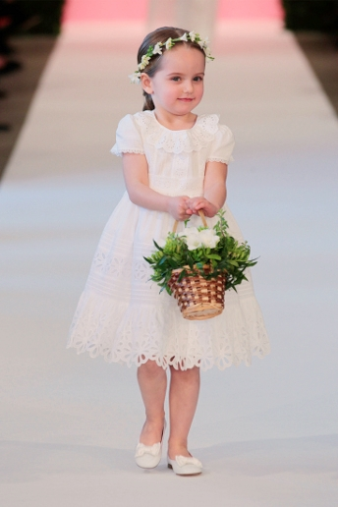
váy xòe
oe

Slide 10

chích chòe
oe

Slide 11
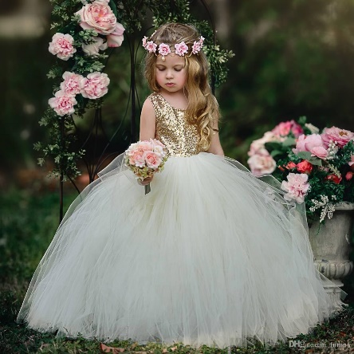
oa
oe
§äc
2
h
oa
hoa
oa
hòa
loa
tỏa
xóa
khỏe
loe
lóe
xòe
đóa hoa
váy xòe
chích chòe

Slide 12
ViÕt b¶ng con

Slide 13
TiÕt 2

Slide 14

3
T« vµ viÕt

Slide 15

4
§äc
Tết đến, hoa đào khoe sắc hồng tươi, hoa mai vàng nở rộ. Hè sang hoa phượng vĩ bừng lửa đỏ, cháy rực cả góc trời. Cuối thu, hương hoa sữa nồng nàn, ngát thơm từng góc phố. Cuối đông, hoa cải trải thảm vàng rực rỡ bên sông. Những sắc hoa, hương hoa làm đẹp thêm cho cuộc sống.

Slide 16
Giải lao

Slide 17

5
Nãi
Muôn hoa khoe sắc

Slide 18

DÆN Dß

